Slide 1
ŠKOLA DANAS
OŠ ANTE STARČEVIĆA LEPOGLAVA
Izradila: Nevenka Harjač, dipl. inf.

Slide 2
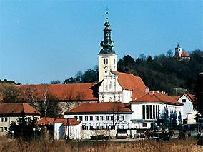
lepoglava
Moj grad ima srce od ahata
lijepu glavu okićenu
vijencem ivančice,
haljinu istkanu od
najfinije čipke.
Glas mu žubor
bistrih potoka
i razdragan pjev ptica.
On priča priče
o bijelim fratrima
i tajnama stoljetnih
zidina.
Oči su mu pune sunca
i miriše na zrelo grožđe i
žute dunje.
Na njegovom krilu gnijezde se
naša djetinjstva.

Slide 3
POČETAK ŠKOLSTVA U LEPOGLAVI
Lepoglava kolijevka je znanosti, umjetnosti i kulture koju su stvarali pavlini već od 1400. godine.1400. godine dolaskom pavlina počinje bogat kulturno-prosvjetni život Lepoglave (Gimnazija,fakultet)
-ukidanjem pavlinskoga reda prestaje znanstveni kulturni i prosvjetni rad u lepoglavskom -Car Josip II. ukinuo je pavlinski red 1786.

Slide 4
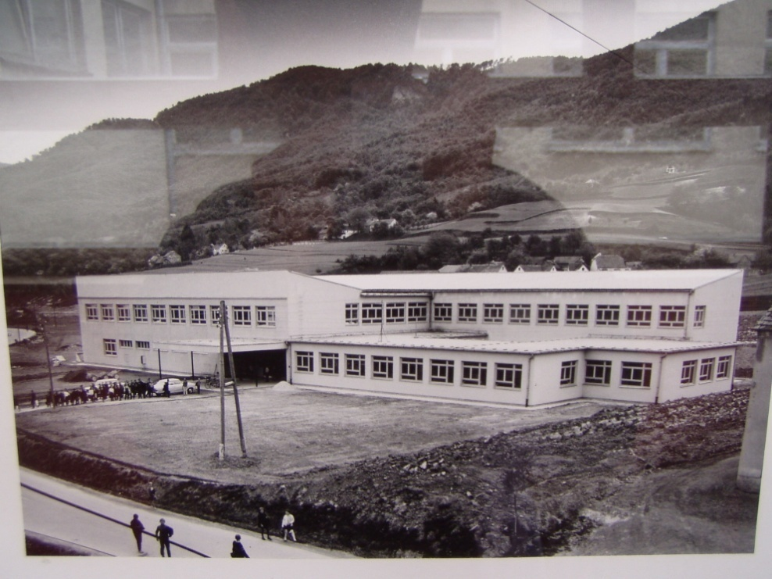
ŠKOLA –IZGRAĐENA 1968.
1968. godine otvorena je novosagrađena školska zgrada, a u istim prostorima danas radi OŠ Ante Starčevića koja u 2011./2012. školskoj godini ima 375 učenika u 18 odjela, zaposlen je 31 učitelj, a ravnatelj naše škole je profesor, Ratko Tomić.

Slide 5
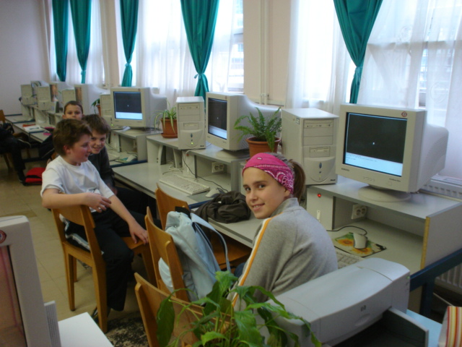
ŠKOLA – IZGRADNJA DVORANE 2004 g.
Izgradnjom školske športske dvorane 2004. godine nastava je organizirana u jednoj smjeni, a time je omogućeno učenicima da se uključe prema svojim interesima i sposobnostima na dodatnu nastavu, razne izvannastavne i izvanškolske aktivnosti, kao i na izbornu nastavu.

Slide 6
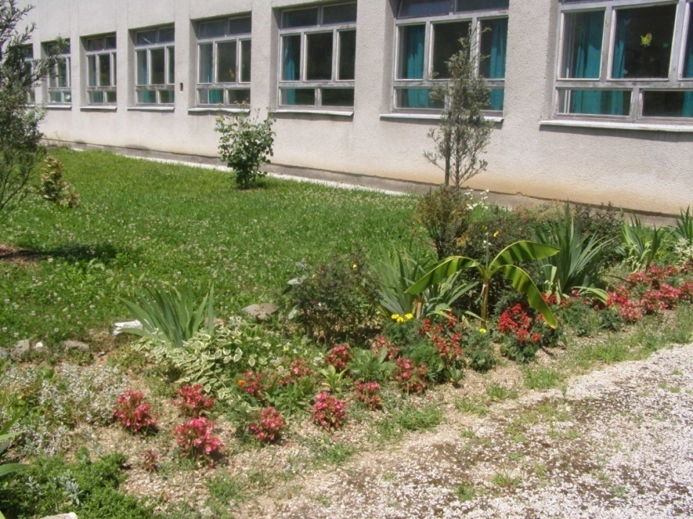
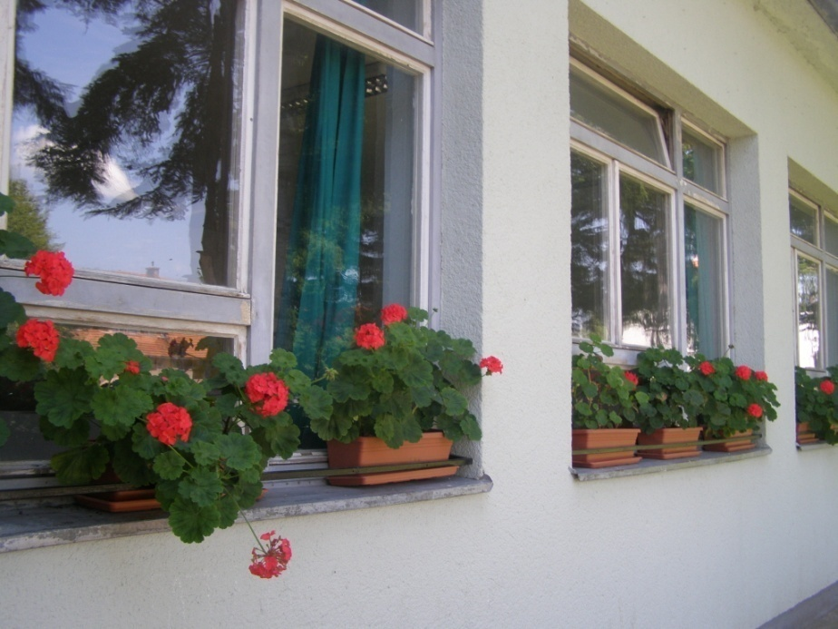
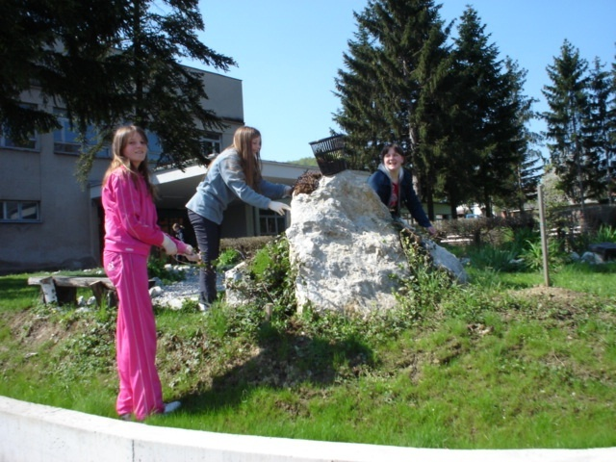

Slide 7
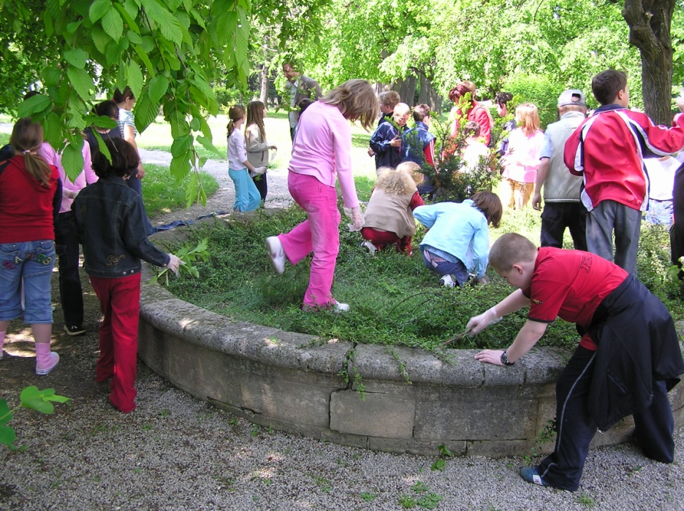
Uređujemo okoliš

Slide 8
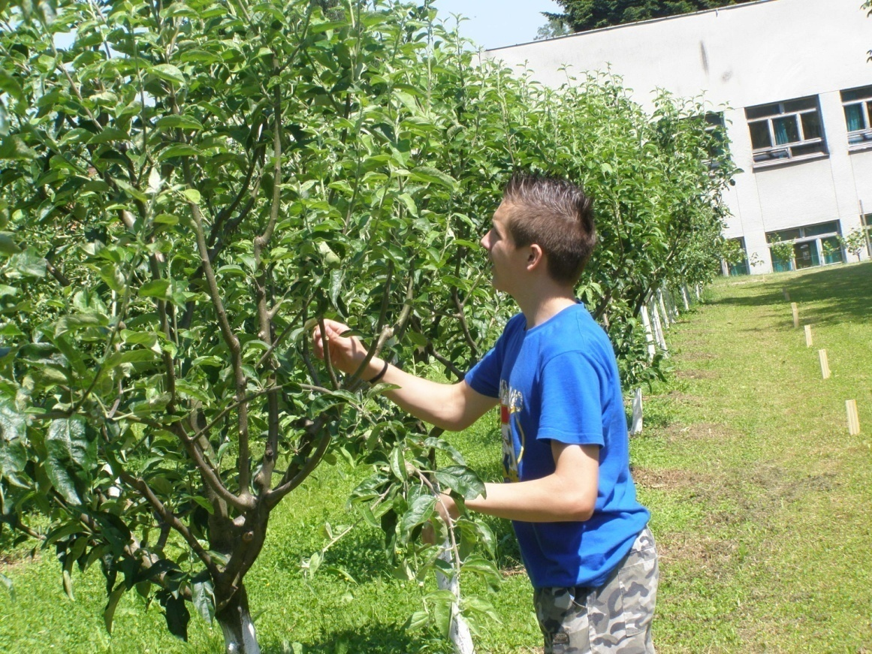
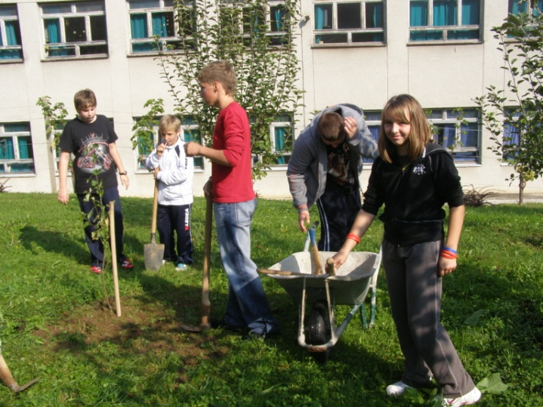
… i voćnjak

Slide 9
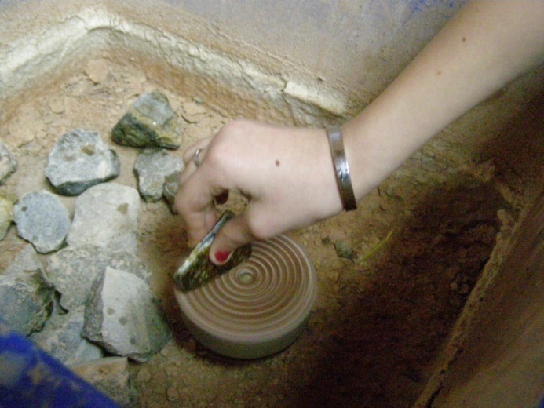
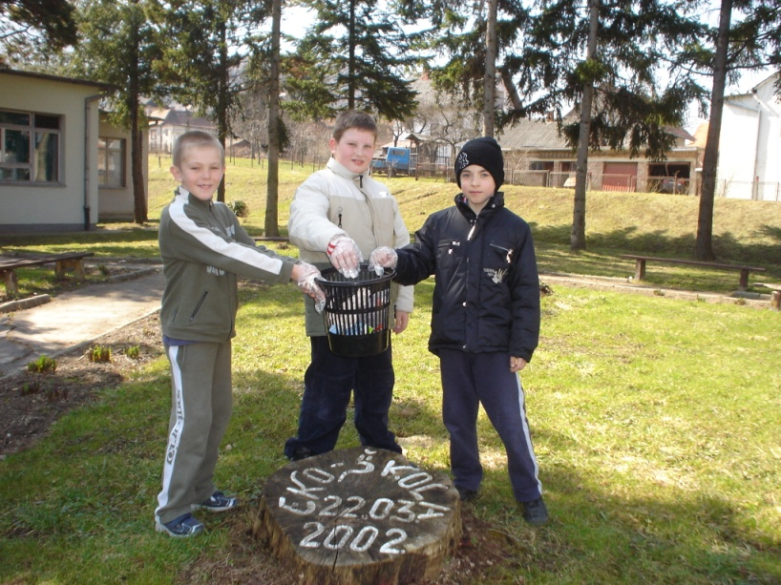
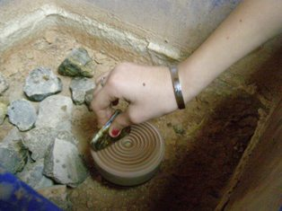
IMAMO RAZNE RADIONICE

Slide 10
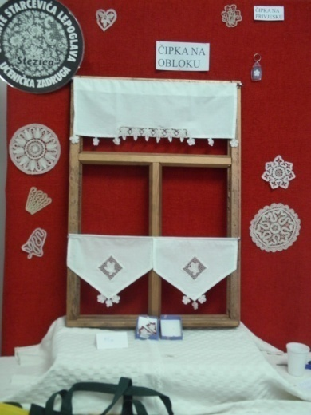
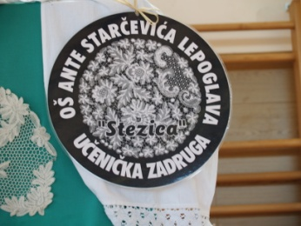
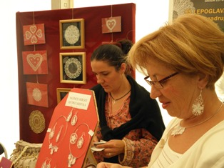
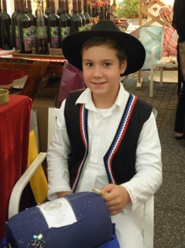
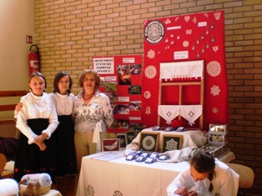
…I ŠKOLSKU ZADRUGU

Slide 11
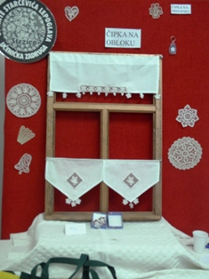
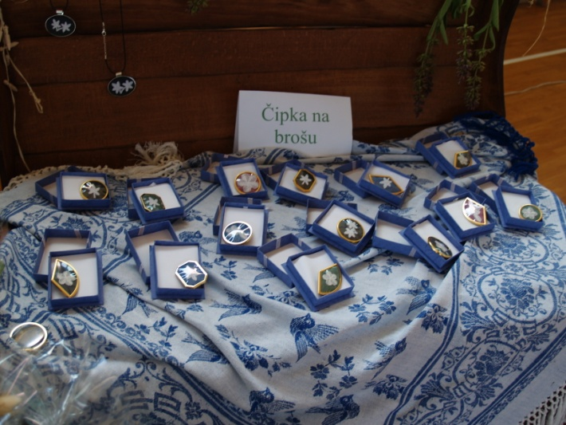

Slide 12
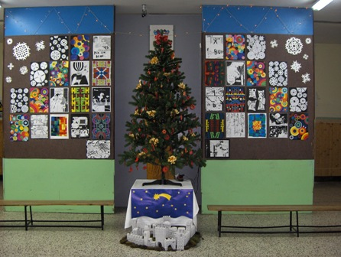
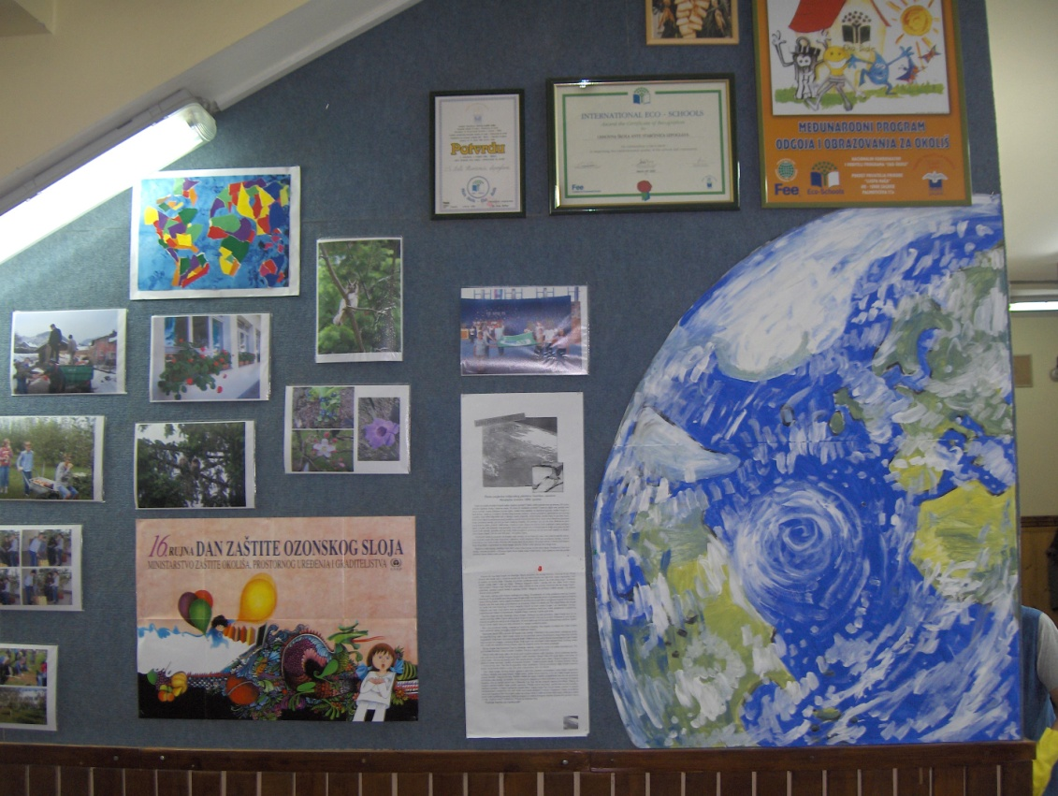
Unutrašnjost škole

Slide 13
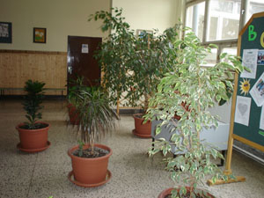
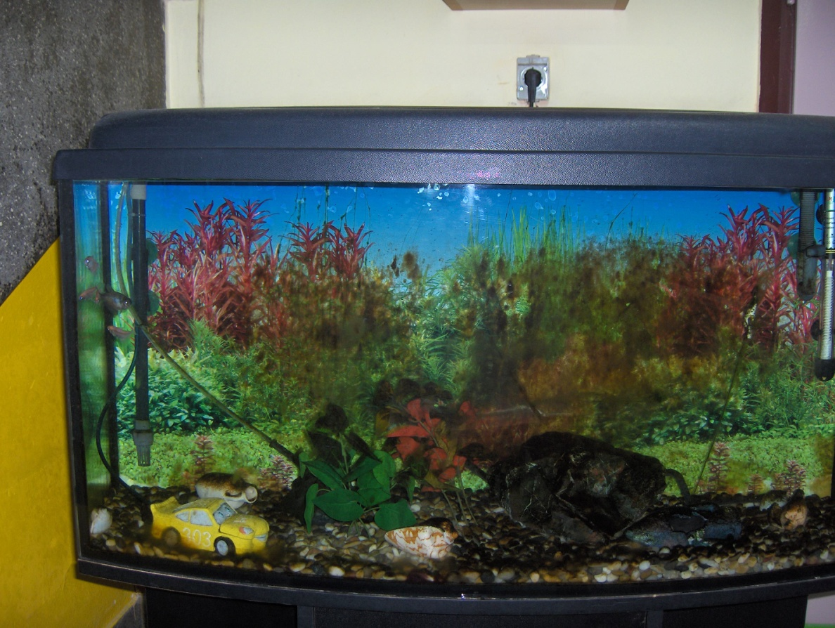

Slide 14
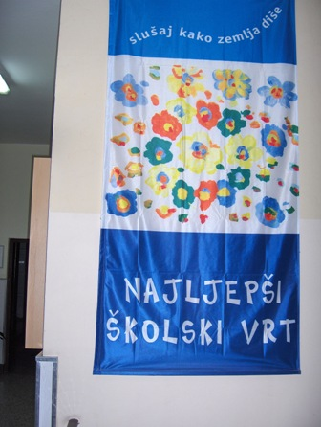
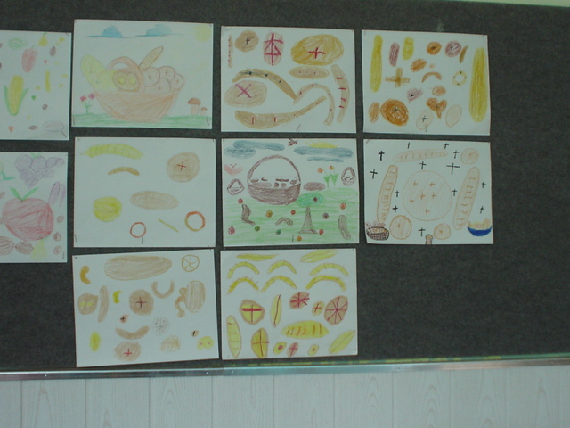

Slide 15
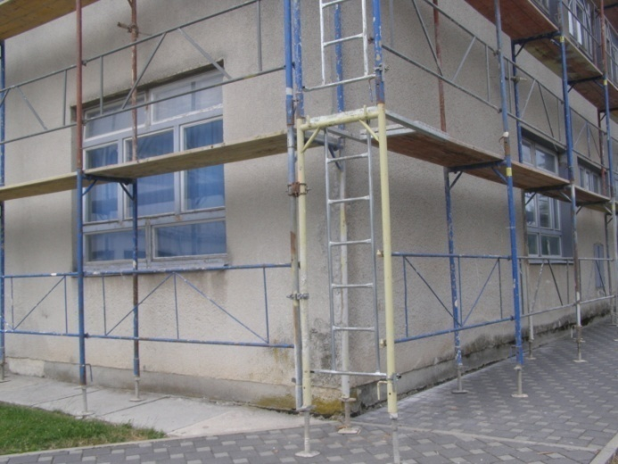
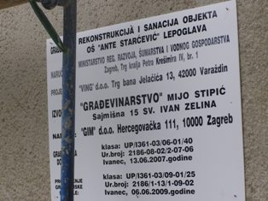
OVOGODIŠNJI RADOVI
PRIJE
POSLIJE

Slide 16
PRIJE
POSLIJE

Slide 17
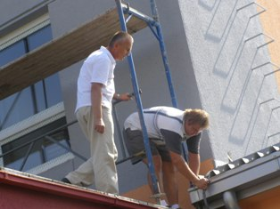
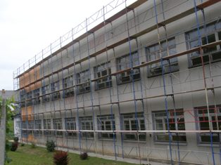
…I RAVNATELJ NA KROVU

Slide 18
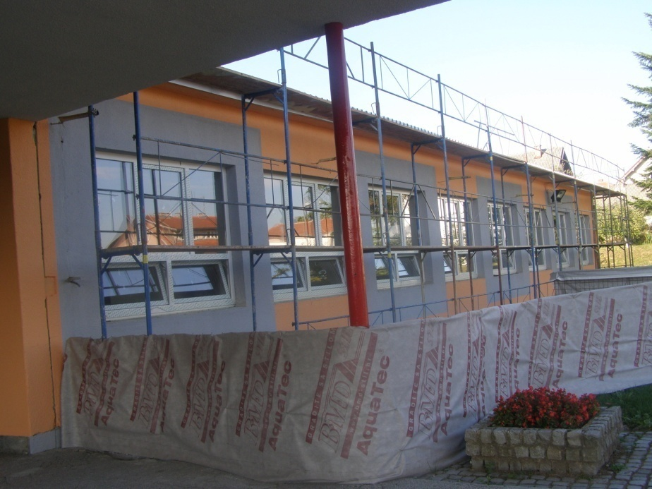
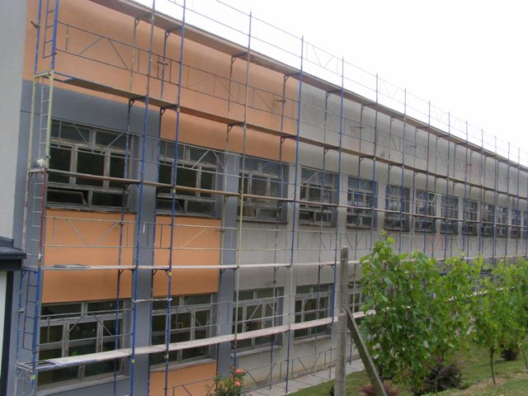
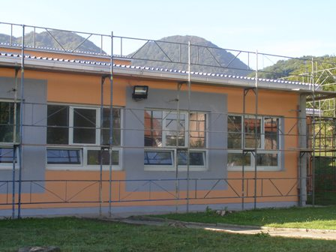
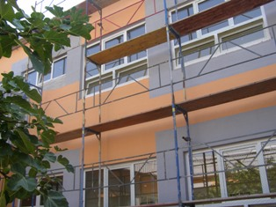

Slide 19
POČETAK RADOVA…

Slide 20
…TIJEKOM RADOVA…

Slide 21
…I ZAVRŠENI RADOVI

Slide 22
Obnovljena škola
Ove godine škola je obnovljena na radost svih nas; postavljeno je novo krovište, ofarbana fasada i postavljeni su novi prozori sa trakastim zavjesama

Slide 23
Škola danas

Slide 24
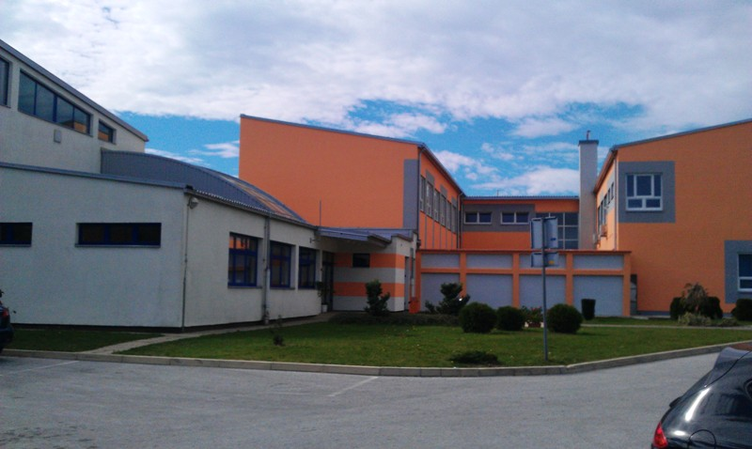
Škola danas

